Slide 1
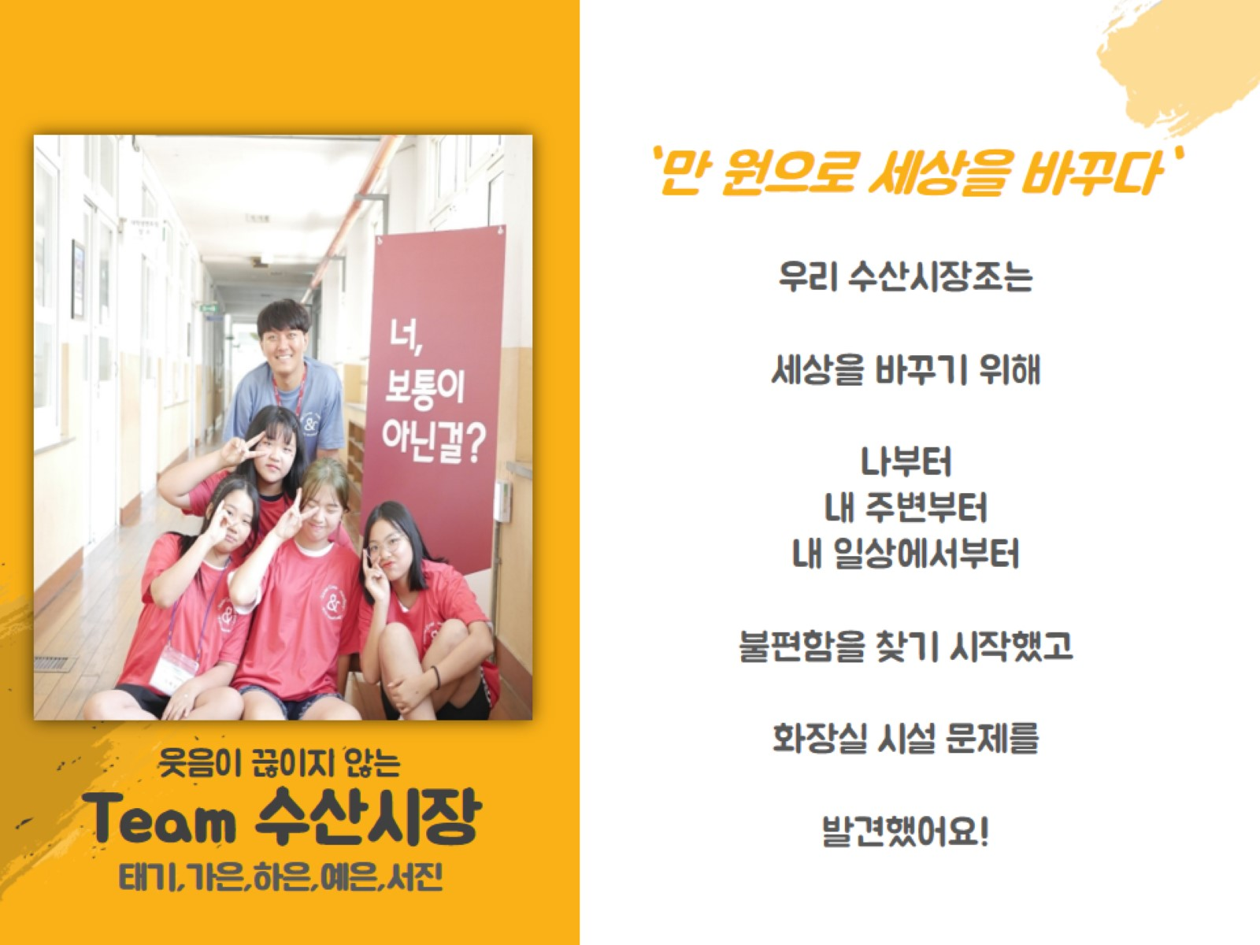
Team menTory
대천여중 1학년
이서진,최하은,이주현,안성빈

Slide 2
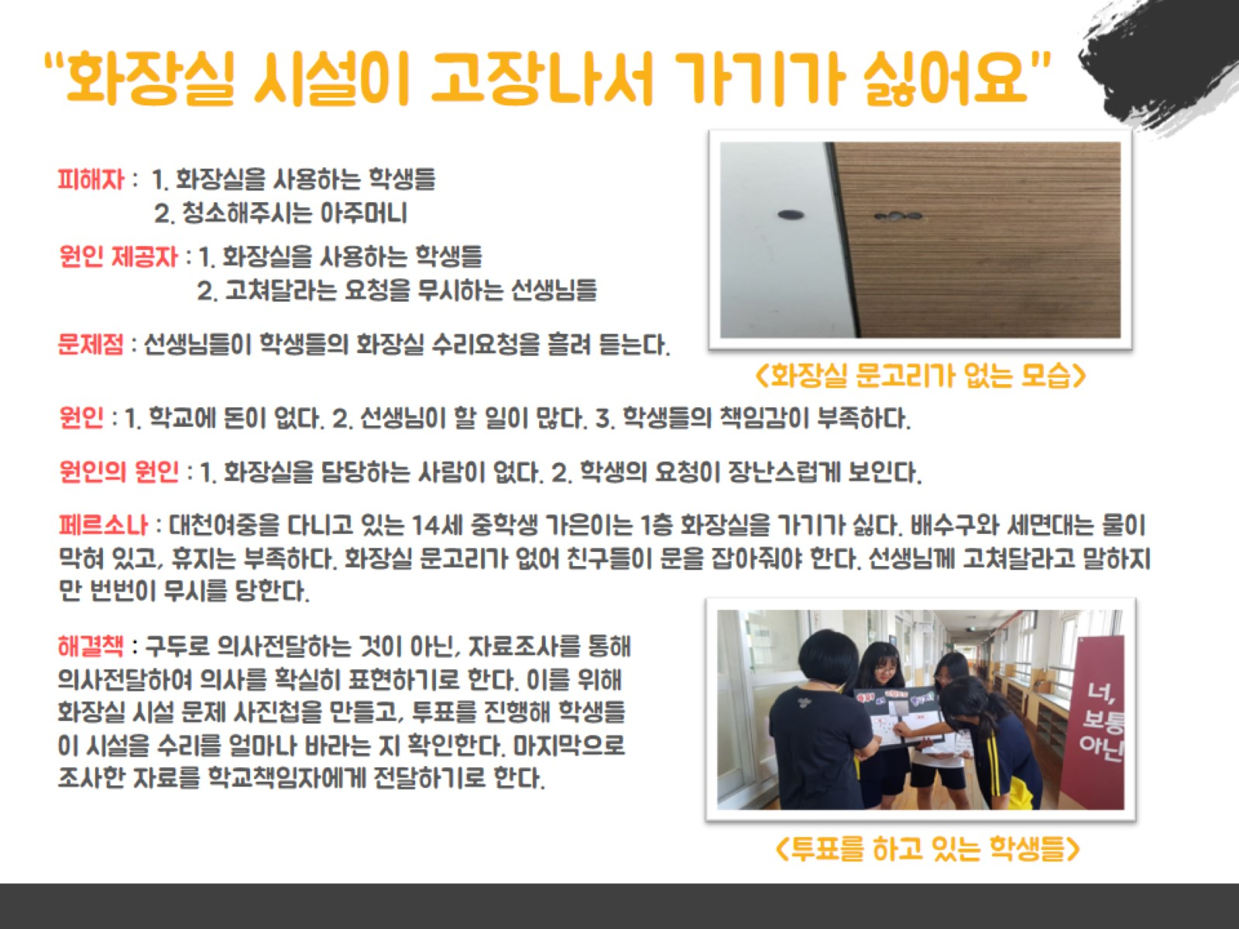
“화장실 시설이 고장나서 가기가 싫어요”

Slide 3
